Slide 1
组 会 报 告
蓝 鑫
2019年6月5日

Slide 2
Non-local
Wang, X., Girshick, R., Gupta, A., & He, K. (2018, 18-23 June 2018). Non-local Neural Networks. Paper presented at the CVPR 2018.
传统建立长距离依赖的方法：
序列数据：使用循环操作，如 RNN。
图像数据：使用更大感受野，CRF。
Non-local 方法的优点：
直接计算两个位置的关联来捕捉长距离依赖，不管位置距离。
效率高，结果好。
保留变量输入尺寸，可以容易地和其他操作组合。

Slide 3

Non-local
Wang, X., Girshick, R., Gupta, A., & He, K. (2018, 18-23 June 2018). Non-local Neural Networks. Paper presented at the CVPR 2018.
Non-local 操作：
i：要计算的输出位置（空间、时间或空间时间）的索引。
j：所有可能位置的索引。
x：输入信号（图像、序列、视频；通常是特征）
y：和 x 大小相同的输出信号。
二元函数 f 计算 i 和所有 j 之间的一个标量（表征关系，例如相似度）。
一元函数 g 计算输入信号在位置 j 的表征。
响应通过一个因子 C(x) 进行归一化。

Slide 4






Non-local
Wang, X., Girshick, R., Gupta, A., & He, K. (2018, 18-23 June 2018). Non-local Neural Networks. Paper presented at the CVPR 2018.
f 和 g 的选择：
g：仅考虑线性嵌入形式，通过 1x1 或 1x1x1 卷积实现。
f：
- 高斯：
- 嵌入高斯：
self-attention 是嵌入高斯的特殊情况。
- 点乘：
- 级联： N 为 x 中位置的数量。

Slide 5
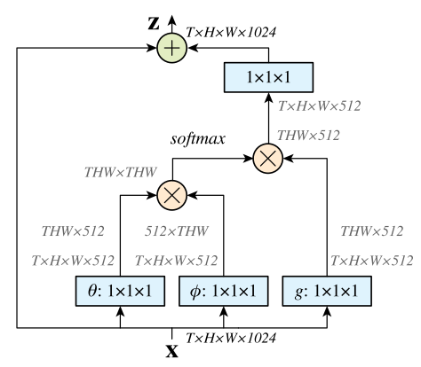

Non-local
Wang, X., Girshick, R., Gupta, A., & He, K. (2018, 18-23 June 2018). Non-local Neural Networks. Paper presented at the CVPR 2018.
Non-local 块：
g：仅考虑线性嵌入形式，通过 1x1 或 1x1x1 卷积实现。
f：
- 高斯：
- 嵌入高斯：
- 点乘：
- 级联：
可以在 φ 和 g 后加入最大池化减少参数量。

Slide 6
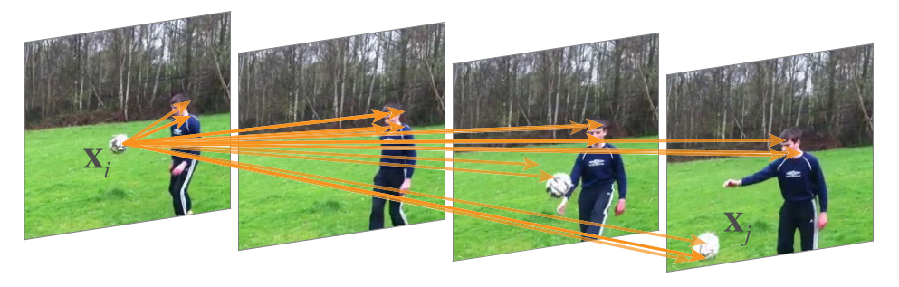
Non-local
Wang, X., Girshick, R., Gupta, A., & He, K. (2018, 18-23 June 2018). Non-local Neural Networks. Paper presented at the CVPR 2018.
箭头起点表示 x_i，终点表示 x_j，可视化了权重最高的部分。

